Slide 1
Найбільші озера та лимани України
Виконав учень 6 класу
Якименко Назар

Slide 2
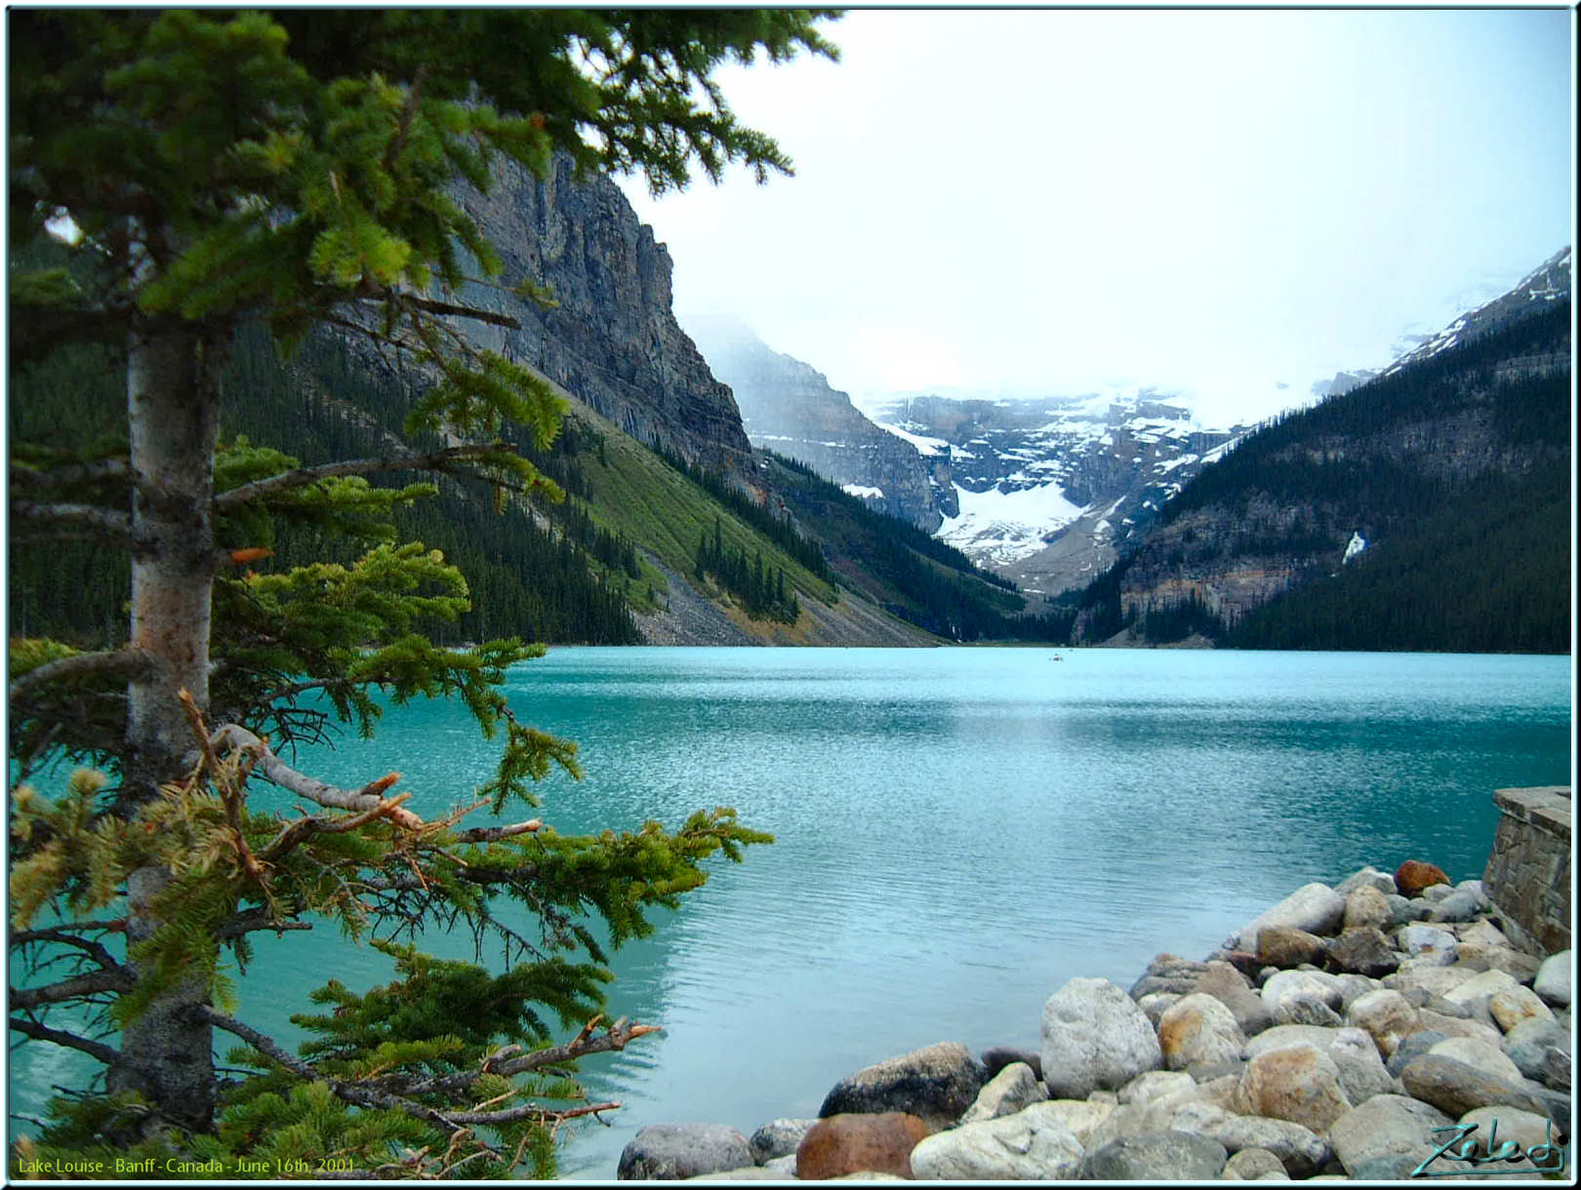
Що таке озеро?
Озера – важлива джерело води, їжі та енергії; озеро прекрасним місцем для відпочинку. Озера відносяться до важлівої складової кругообігу води практично у Всіх основних кліматічніх зонах землі. Утворення озер починається з заповнення водою озерної улоговини, походження якої часто визначає форму та величину озера. За походженням озерні улоговини бувають тектонічні, річкові, морські, льодовикові, карстові, вулканічні, завальні. Тектонічні – утворюються в місцях розломів та опускань земної кори. Їх улоговини, як правило, вузькі, довгі, глибокі. Найбільші озера світу тектонічного похоження - Каспійське, Верхнє, Вікторія, Байкал, Танганьїка. Найрозповсюдженішими на Землі є невеликі озерні улоговини, що утворилися під дією річкових вод. До них належать невеличкі озера вздовж русла річки, які виникають внаслідок відділення його частини наносами. У залишених річками старих руслах подекуди існують озера, які називають старицями.

Slide 3
Озера України за площею

Slide 4
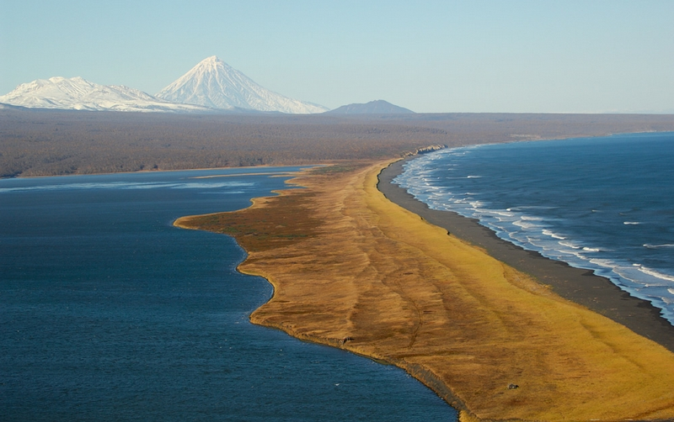
Що таке лиман?
ЛИМАН - витягнута мілководна затока, яка утворюється при затопленні морем пригирлової частини річкової долини або балки внаслідок незначного опускання суходолу. Ли¬мани бувають відкриті (сполучені з морем) і закриті (відокремлені від моря косами, пересипами). Відкриті лимани мають постійний зв'язок з морем, велику і сталу площу водного дзеркала, вони поступово замулюються. Закриті лимани заболочуються і заростають галофітною рослинністю, вода в них має підвищену солоність (Дніпровсько-Бузький, Дністровський, Молочанський, Тілигульський, Хаджибейський, Березанський, Куяльницький).

Slide 5
Найбільші лимани України

Slide 6
Я пишаюсь Україною

